Slide 1
Практическое занятие 8. Создание и подключение библиотеки стилей css (продолжение)
Создание html-документа (Visual Studio Code)

Slide 2
На этом практическом занятии мы ознакомимся:
С некоторыми этапами подготовки:
Оформлением .
Ознакомимся элементами сайта (основное содержание страницы <main >, отдельные части содержания страницы - статьи < article > тег отдельной части статьи < section >)
Ознакомимся c каскадными таблицами стилей
Научимся использовать функции Visual Studio Code :
Создавать библиотеки стилей css
Запускать отладку документа в Visual Studio Code
Создавать некоторые виды разметок

Slide 3
Задание 8:
Открыть файл s3.css (самостоятельно)
В s3.css переопределите стили: заголовков, заданных тегами h2, h3, h4 измените цвет, сделайте их подчеркнутыми
Проверьте как изменилась Ваша страничка html_14.html в браузере
Скопировать файл стилей s3.css переименовать в файл s4.css(самостоятельно)
В s4.css переопределите стили: текст, ранее заданный тегом p, теперь выравниваем по ширине и с красной строкой.
Скопировать файл html_14.html переименовать в файл html_15.html (самостоятельно)
Поправьте подключаемый файл со стилями в html_15.html, тег <link>
Скопировать файл стилей s4.css переименовать в файл s5.css(самостоятельно)
В s5.css переопределите стили: в стиле отображения тега <body> изменить начертание шрифтов в документе в целом
Скопировать файл html_15.html переименовать в файл html_16.html (самостоятельно)
Поправьте подключаемый файл со стилями в html_16.html, тег <link>
Сохранить файлы в облачном хранилище GitHub

Slide 4
Задание 8:
Скопировать файл стилей s5.css переименовать в файл s6.css(самостоятельно)
В s6.css создайте стили собственного класса letter1 для заглавной буквы заголовков
Скопировать файл html_16.html переименовать в файл html_17.html (самостоятельно)
Поправьте подключаемый файл со стилями в html_17.html, тег <link>
Используйте тег <span> для использования стиля заглавной буквы
Удалите стиль letter 1 в s6.css и тег <span> в файле в html_17.html.(можно оставить)
В s6.css создайте для заглавной буквы заголовков специальные элементы
Проверьте как изменилась Ваша страничка html_17.html в браузере
Скопировать файл стилей s6.css переименовать в файл s7.css
В s7.css создайте специальные элементы для того, чтобы текст реагировал изменением цвета на наведение курсора
Скопировать файл html_17.html переименовать в файл html_18.html (самостоятельно)
Поправьте подключаемый файл со стилями в html_18.html, тег <link>
Скопировать файл стилей s7.css переименовать в файл s8.css
В s8.css создайте специальные элементы для того, чтобы текст реагировал на наведение курсора отображением картинки и/или текста
Скопировать файл html_18.html переименовать в файл html_19.html (самостоятельно)
Поправьте подключаемый файл со стилями в html_19.html, тег <link>
Сохранить файлы в облачном хранилище GitHub

Slide 5
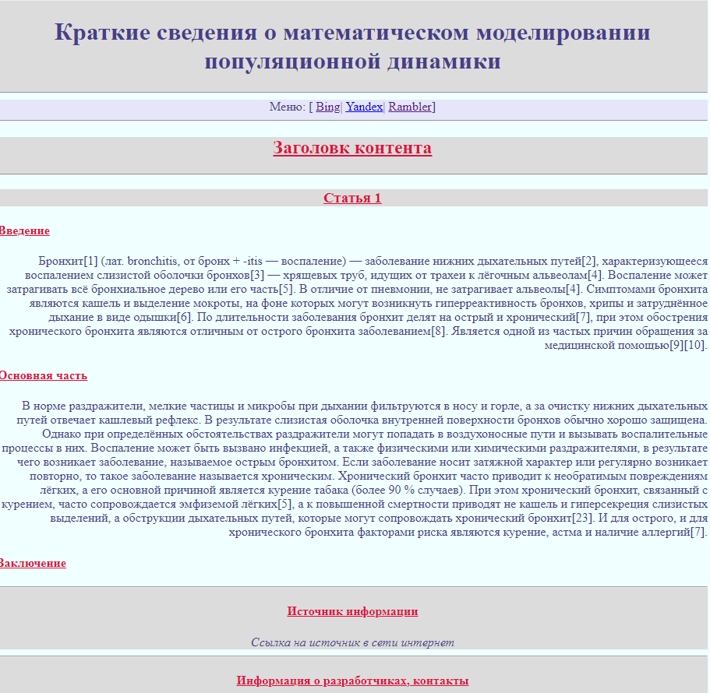
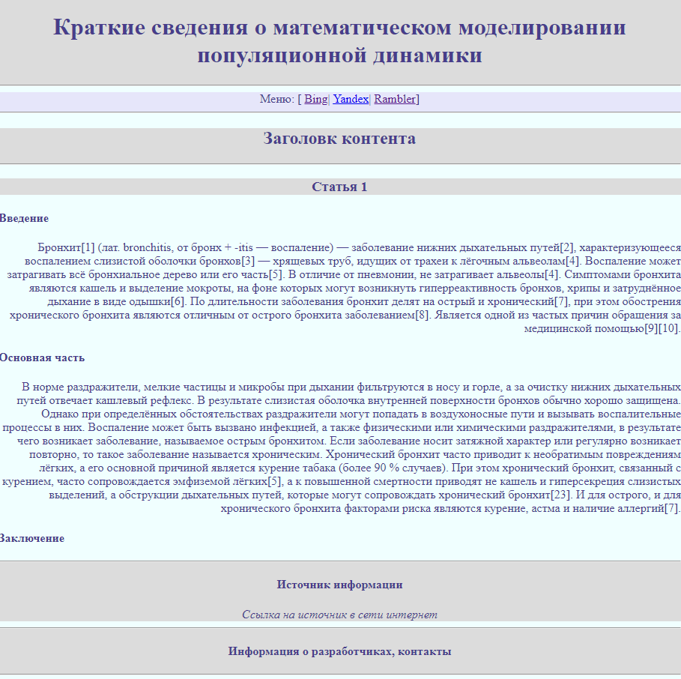
Изменение стиля заголовков.
было
стало

Slide 6
Изменение стилей заголовков.
Откройте c3.css и в нем
Переопределите стиль текста тегов h2,h3,h4:
Необходимо атрибуту color задать значение crimson (это цвет);
атрибуту text-decoration-line задать значение underline
В html_14.html переподключите библиотеку стилей
Обратите внимание, что все заголовки, кроме верхнего изменили цвет и подчеркнуты

Slide 7
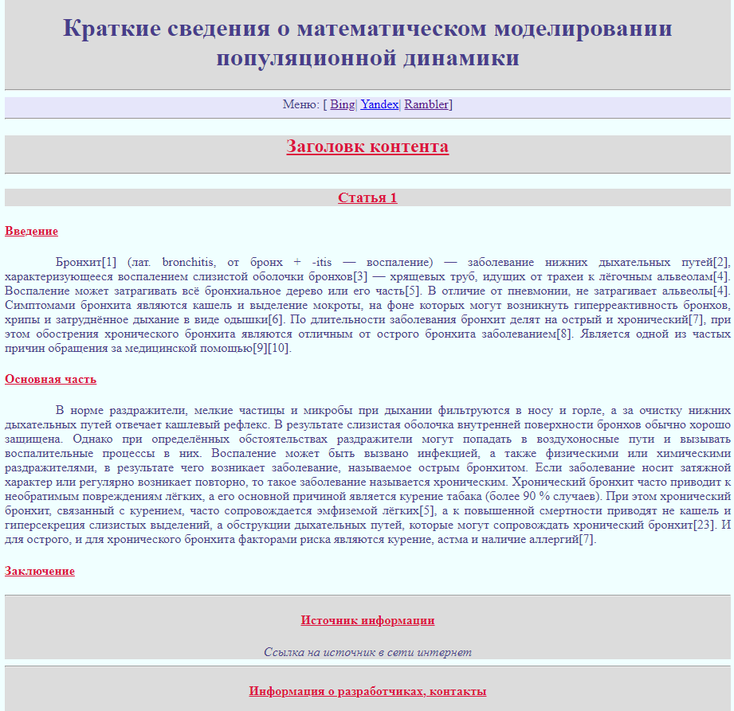
Изменение стиля текста статей.
было
стало

Slide 8
Изменение стилей заголовков.
Скопируйте c3.css и переименуйте его c4.css в нем
Переопределите стиль текста тега p:
Необходимо заменить значение right атрибута text-align на justify (выравнивание по ширине)
Необходимо задать атрибуту text-indent (красная строка) значение 8ch
В html_15.html переподключите библиотеку стилей
Обратите внимание, что формат текста статей везде изменился

Slide 9
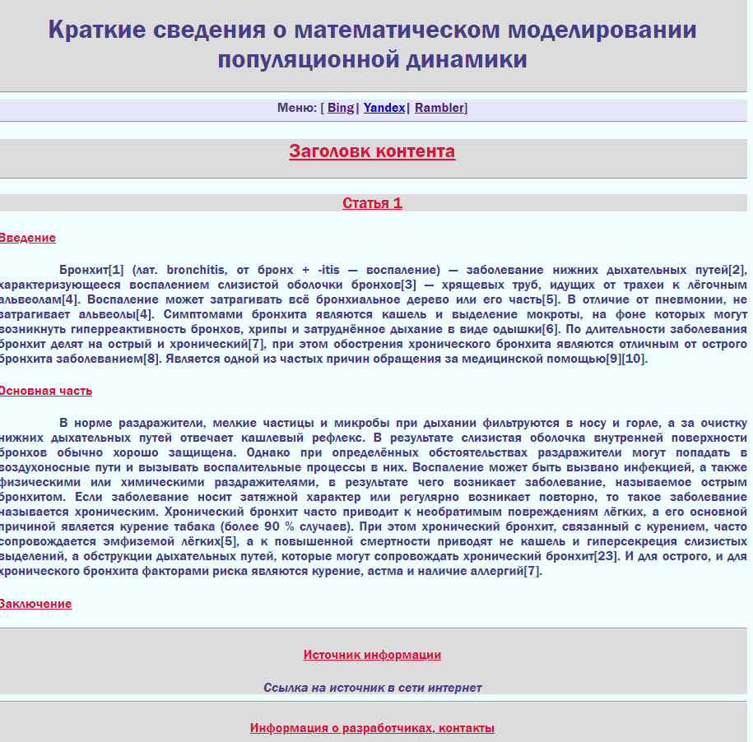

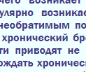
Изменение стиля тега <body>, отображаемых шрифтов в документе
было
стало

Slide 10
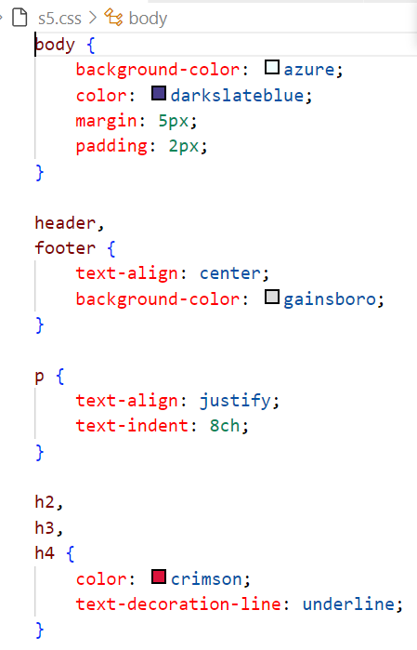
Подключение шрифтов в документе в целом
Для текста будут выбраны (или подгружены из сети) шрифты в порядке предпочтения

Slide 11
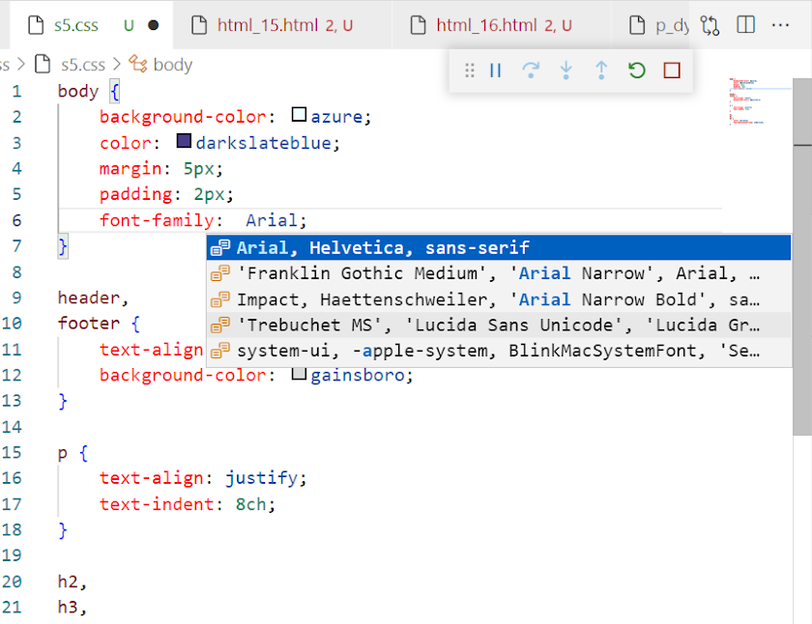
Доступные шрифты

Slide 12
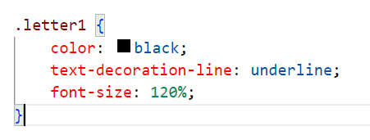
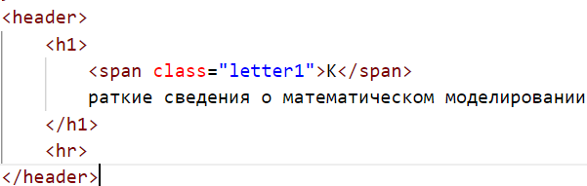
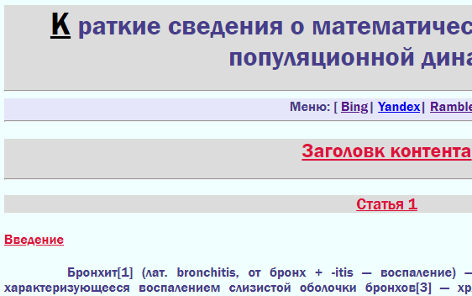
К буквам нужно применять многократно один и тот же стиль и вносить правку в html(см. предыдущую работу), это неудобно

Slide 13
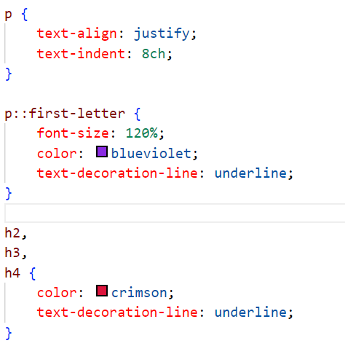
Создание специальных элементов оформления

Slide 14
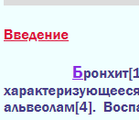
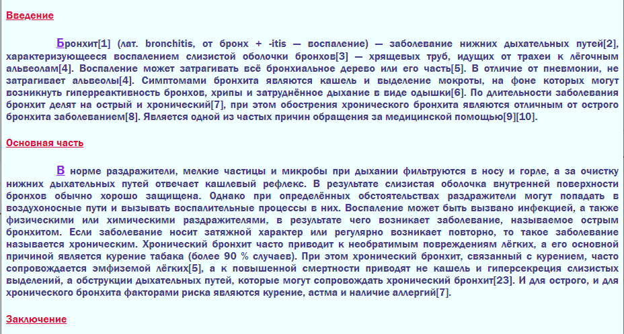
Создание специальных элементов оформления

Slide 15
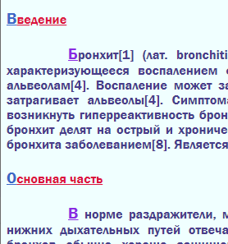

Самостоятельно добавьте специальный элемент для заглавных букв заголовков h2
Так можно выделить первую строку текста всех статей

Slide 16
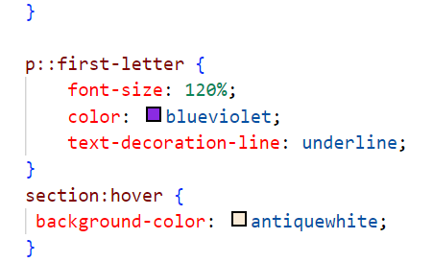
Создайте специального элемента для того, чтобы текст реагировал изменением цвета на наведение курсора
Специальные элементы в s7.css

Slide 17
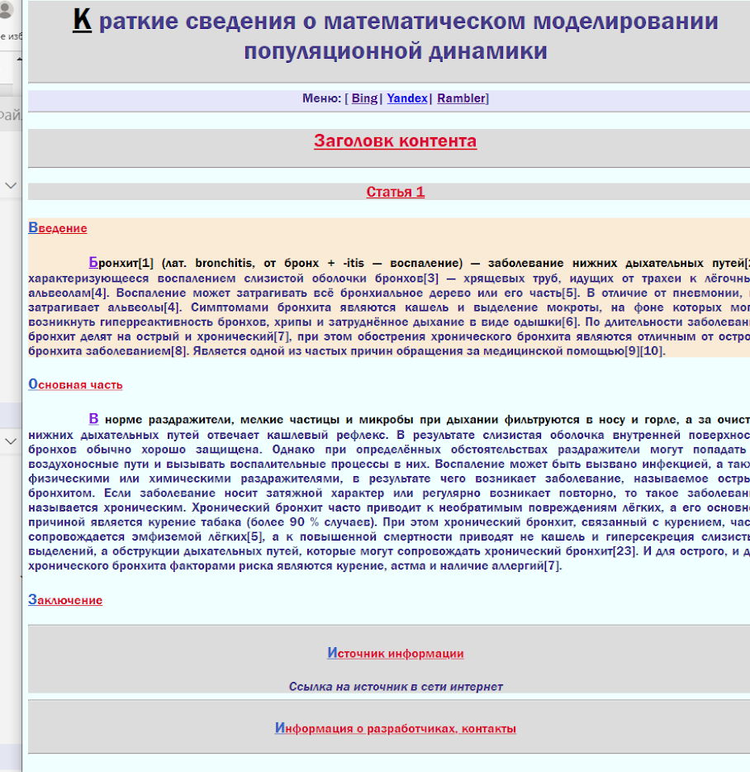
Изменение цвета фона в ответ на наведение курсора мыши

Slide 18
Термины 8
Обратите внимание на порядок применения стилей в s.css:
Стиль body
Стиль header
Стиль h1,..h4
Стиль p
Стиль letter1
Стиль особый элемент
Оформление как бы складывается из налагающихся друг на друга стилей

